Slide 1
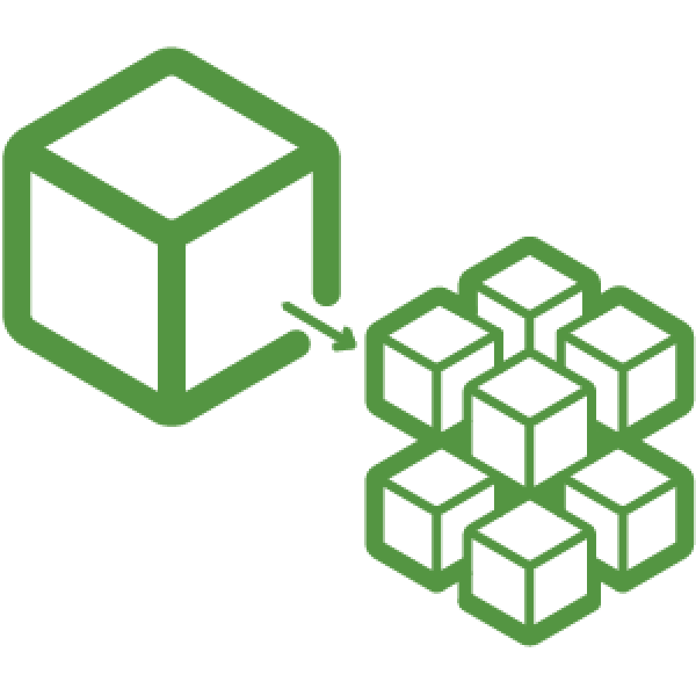
MICROSERVICIOS
CONCEPTOS BASICOS
Elaborado por:
Andreína Montoya
Luis Maridueña

Slide 2
AGENDA
Qué Son Microservicios
Ventajas de Microservicios
Servicios Web REST/SOAP
Tecnología Utilizadas
Herramientas Para Desarrollo de Microservicios
Estructura Base de Microservicios
Arquitectura de Banca Móvil
Plantillas de Microservicios

Slide 3
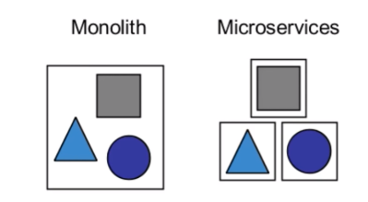
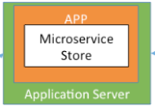
QUE ES UN MICROSERVICIO?
Una “arquitectura de microservicios” es un enfoque para desarrollar una aplicación software como una serie de pequeños servicios, cada uno ejecutándose de forma autónoma y comunicándose entre sí, por ejemplo, a través de peticiones HTTP a sus API.

Slide 4
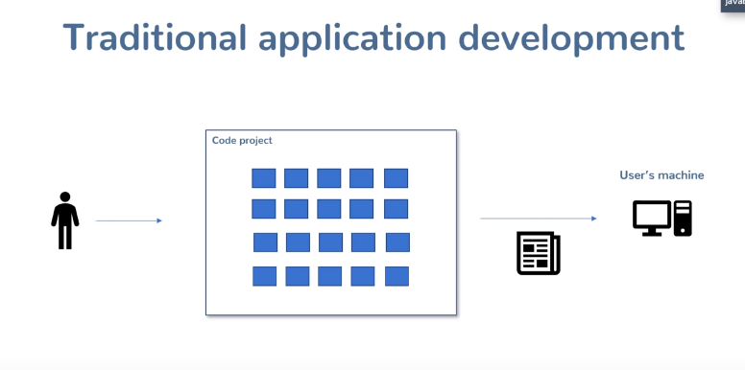
MICROSERVICIO

Slide 5
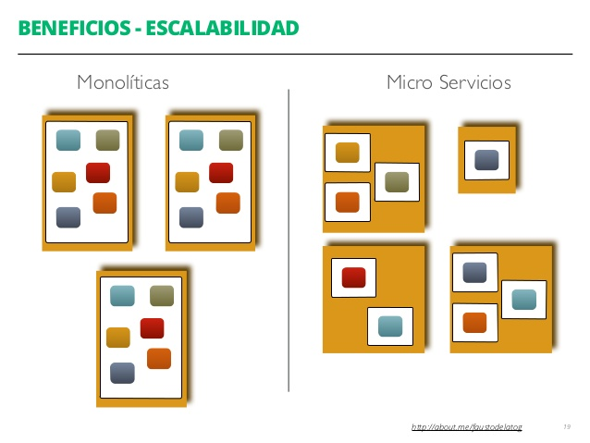
MICROSERVICIO

Slide 6
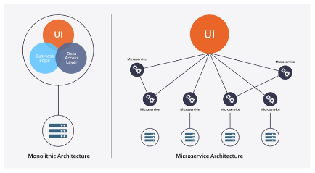
VENTAJAS DE MICROSERVICIOS
Independiente del lenguaje
Equipos pequeños de desarrollo
Iteraciones rápidas
Aislamiento de error
Ideal para contenerizar
Escalable
Muy distribuido

Slide 7
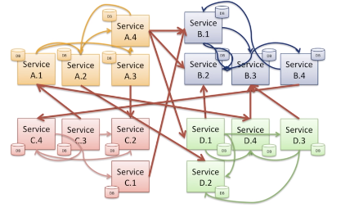
DESVENTAJAS DE MICROSERVICIOS
Complejidad de distribucion
Difícil administración
Incrementar cantidad de servidores
Incrementar cantidad de bases de datos

Slide 8
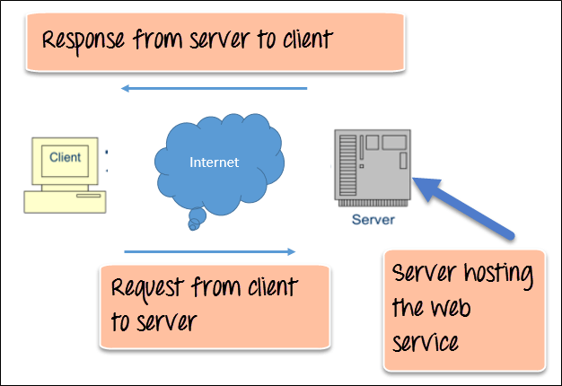
SERVICIOS WEB
Un sistema de software que permite la comunicación y el intercambio de datos entre aplicaciones y sistemas.
Distintas aplicaciones de software desarrolladas en lenguajes de programación diferentes, y ejecutadas sobre cualquier plataforma, pueden utilizar los servicios web para intercambiar datos.
La interacción se basa en el envío de solicitudes y respuestas entre un cliente y un servidor.

Slide 9
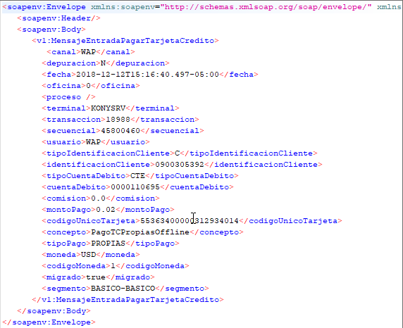
SERVICIOS WEB
SOAP (Simple Object Access Protocol):
Protocolo construido en XML que define cómo deben de realizarse las comunicaciones entre máquinas.
Establecer un contrato formal para describir la interfaz que ofrece el servicio web.
WSDL lenguaje basado en XML para describir la funcionalidad que proporcionan los servicios web y cómo acceder a ellos.

Slide 10
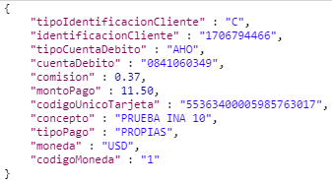
SERVICIOS WEB
REST (Representational State Transfer Web Services):
Se basan en el protocolo de aplicación HTTP, utilizando sus métodos (por ejemplo GET y POST) y sus códigos de respuesta.
Envío de información en distintos formatos como JSON y XML.
Servicios más ligeros y simples.
Notes:
cdjzfhajsdbhcfjkas

Slide 11
TECNOLOGIAS UTILIZADAS
JAVA 8
SPRING BOOT: Facilita la creación de aplicaciones basadas en Spring con muy poca configuración. La poca configuración que se necesita está en forma de anotaciones, así que nada de XML.
MAVEN: Herramienta de compilación que admite la administración de dependencias.
CAMEL: Permite crear Patrones de Integración Empresarial para implementar reglas de enrutamiento y mediación en un Lenguaje Específico de Dominio basado en Java o a través de archivos de configuración XML basados en Spring.
DOCKER: Tecnología de creación de contenedores, empaqueta software en “contenedores” que incluyen en ellos todo lo necesario para que dicho software se ejecute, incluidas librerías.

Slide 12
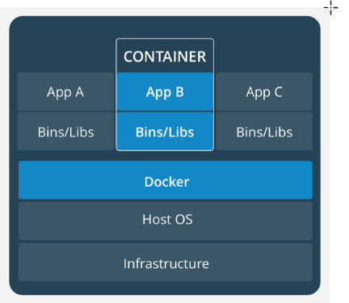
TECNOLOGIAS UTILIZADAS
DOCKER:

Slide 13



HERRAMIENTAS PARA DESARROLLO

Slide 14
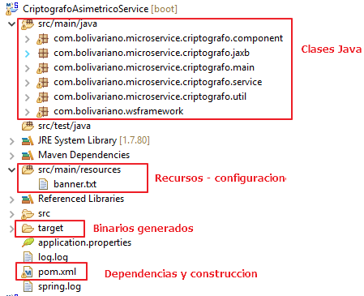
Estructura BASE de microservicio
Estructura de directorios

Slide 15
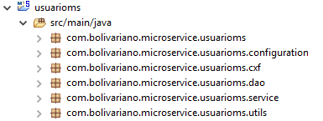
Estructura BASE de microservicio
Nomenclatura de paquetes

Slide 16
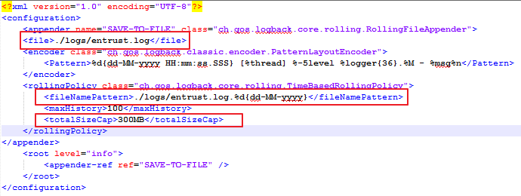
Estructura BASE de microservicio
Archivos de configuración
Configuración de archivos de log

Slide 17
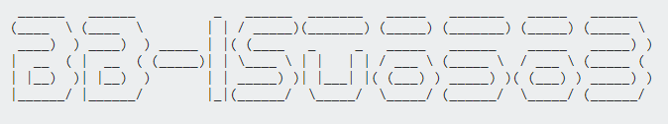
Estructura BASE de microservicio
Banners

Slide 18
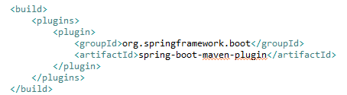
Estructura BASE de microservicio
Construcción de binarios

Slide 19
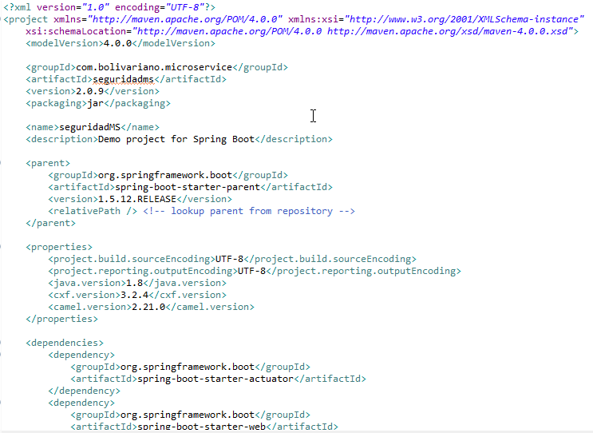
Estructura BASE de microservicio
Archivo POM

Slide 20
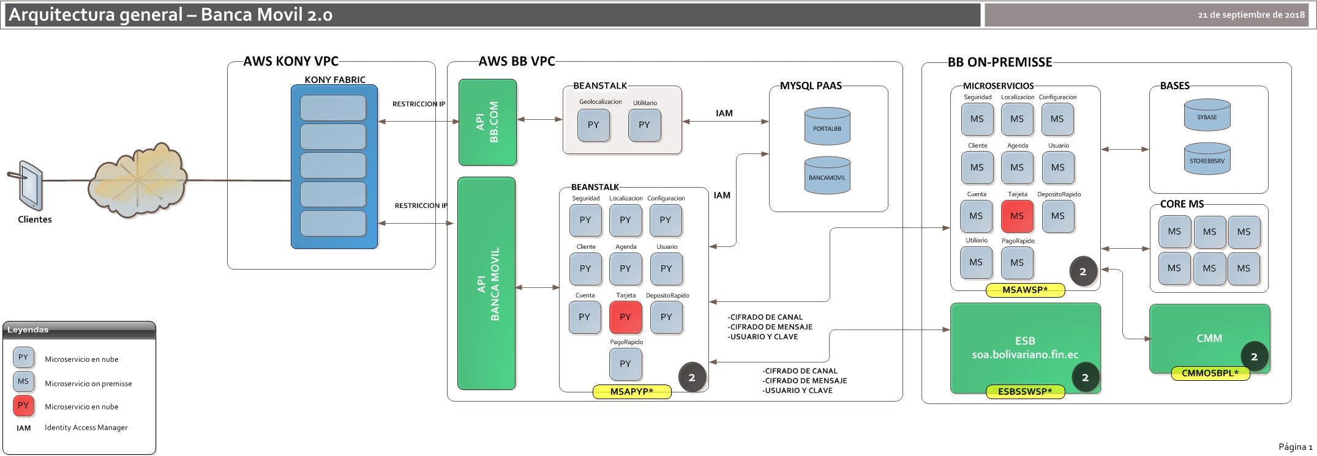
ARQUITECTURA DE BANCA MÓVIL

Slide 21
PLANTILLAS DE MICROSERVICIOS
Servicio proxy con cache
MYSQL
Estos servicios están desplegados sobre contenedores en AWS y son los encargados de atender requerimientos que necesiten acceder a bases de datos MYSQL y a cache REDIS en la nube de AWS.
Ejemplo:
Obtener configuración para aplicaciones móviles
REDIS

Slide 22
PLANTILLAS DE MICROSERVICIOS
Servicio proxy sin cache con llamada a bus
Estos servicios están desplegados sobre contenedores en AWS y son los encargados de realizar llamadas al bus de servicios utilizando los mecanismos de seguridad necesarios.
Ejemplo:
Realizar un Pago rápido
BUS

Slide 23
PLANTILLAS DE MICROSERVICIOS
Servicio proxy sin cache
bus – MS onpremise
BUS
Estos servicios están desplegados sobre contenedores en AWS y son los encargados de realizar llamadas al bus de servicios y microservicios onpremise utilizando los mecanismos de seguridad necesarios.
Ejemplo:
Obtener los productos y medios de envío de un cliente
MS

Slide 24
PLANTILLAS DE MICROSERVICIOS
Servicio onpremise
BUS
SYBASE
Estos servicios están desplegados sobre contenedores en en infraestructura local y son los encargados de realizar las orquestaciones entre servicios de bus, bases de datos, microservicios y servicios externos a banca movil.
Ejemplo:
Iniciar sesión en banca móvil
FWS
MS
CMM
AD

Slide 25
GRACIAS

